Slide 1
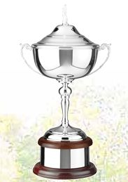
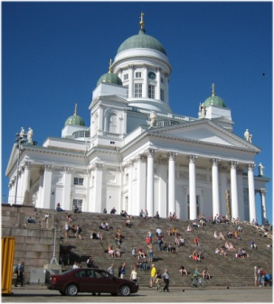
The Kytäjä Cup
18.7.2012
vs.
Muu Suomi
Pääkaupunkiseutu
Ryder Cup'n peliformaattiin perustuva uusi joukkuekilpailu Pääkaupunkiseudun (Helsinki, Espoo, Kauniainen ja Vantaa) joukkueen ja Muun Suomen joukkueen välillä.
Pääkaupunkiseudun joukkueen kapteenina toimii tänä vuonna Andy Fowlie ja Muun Suomen joukkuueen kapteenina Niko Helin.
Kilpailuun voivat osallistua kaikki Kytäjän jäsenet, joukkue määräytyy pelaajan asuinpaikan mukaan.
Tule mukaan rakentamaan Kytäjälle uutta perinnettä ja pelaamaan joukkueesi kunniasta, nauttimaan rehdistä kilpailusta vastustajiesi kanssa sekä tutustumaan entistä paremmin muihin seuran jäseniin.
Tarkka pelimuoto ilmoitetaan lähempänä kisapäivää.
Vastakkainasettelun aika EI ole ohi !!!
Ilmoittautumiset caddiemasterille (puh. 019 456 5700, tai sähköpostilla caddiemaster@kytajagolf.fi) viimeistään 15.7.2012.

